Slide 2
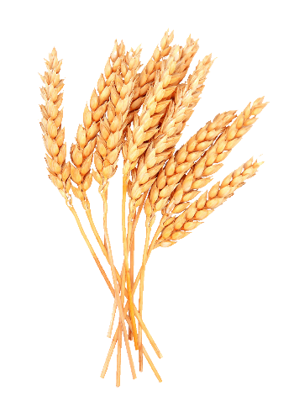
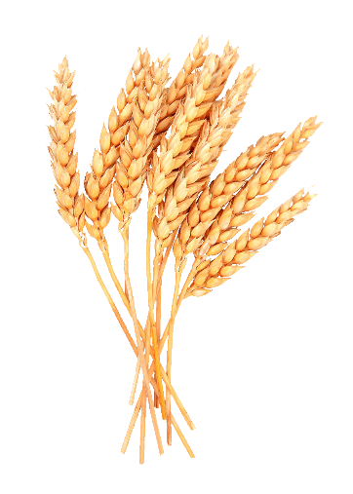
1. Số lớn nhất trong các số sau: 6,375; 6,573; 6,753; 6,735.
A
B
6,753
6,375
C
D
6,573
6,735

Slide 3
Đúng rồi!
+1

Slide 4
2. Số bé nhất trong các số sau:
6,375; 6,573; 6,753; 6,735.
A
B
6,573
6,735
C
D
6,753
6,375

Slide 5
Đúng rồi!
+1

Slide 6
Hãy nhắc lại các đơn vị đo độ dài đã học.
km hm dam m dm cm mm

Slide 7
Hãy nhắc lại các đơn vị đo khối lượng đã học.
Tấn tạ yến kg hag dag g

Slide 10
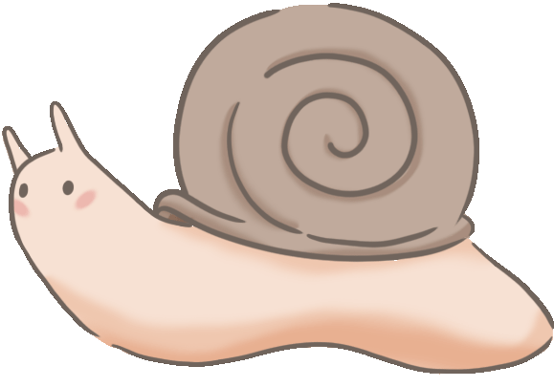
Viết số đo độ dài, khối lượng dưới dạng số thập phân
Con ốc sên phải đi đoạn đường dài bao nhiêu mét để đến được khóm hoa nhỉ?
Trước tiên, ta cần viết số đo độ dài dưới dạng số thập phân rồi làm tiếp nhé!
B
1,8 m
2 m 15 cm
A
C
2 m 15 cm = …m?

Slide 11
Ví dụ 1:
2 m 15 cm = m
?
2 m 15 cm $=2\frac{15}{100} m=2,15 m.$
$$\text{V}\text{ậ}\text{y}\text{ 2 }\text{m}\text{ 15 }\text{cm}\text{ = 2,15 }\text{m}$$

Slide 12
Để viết các số đo độ dài dưới dạng số thập phân, ta làm như thế nào?
Để viết các số đo độ dài dưới dạng số thập phân, ta làm như sau:
Bước 1: Chuyển số đo độ dài thành hỗn số
(với đơn vị đo cần chuyển)
Bước 2: Chuyển hỗn số thành số thập phân.
Vd: 6m 4dm = … m
6,4
4
10
6m 4dm =
6 m
= 6 m
4
,

Slide 13
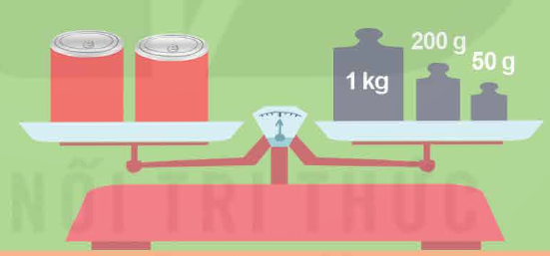
Mỗi hộp sữa cân nặng bao nhiêu ki-lô-gam nhỉ?
Trước tiên, ta cần viết số đo khối lượng dưới dạng số thập phân rồi làm tiếp nhé!
1 kg 250 g = …kg?

Slide 14
1 kg 250 g = kg
?
1 kg 250 g $=1\frac{250}{1 000}kg=\text{1,250 }\text{kg}$.
$$\text{1}\text{,250} \text{kg}\text{ = 1,25 }\text{kg}$$
$$\text{V}\text{ậ}\text{y}\text{ 1 }\text{kg}\text{ 250 }\text{g} \text{= 1,25 }\text{kg}$$

Slide 15
Để viết các số đo khối lượng dưới dạng số thập phân, ta làm như thế nào?
Để viết các số đo khối lượng dưới dạng số thập phân, ta làm như sau:
Bước 1: Chuyển số đo khối lượng thành hỗn số
(với đơn vị đo cần chuyển)
Bước 2: Chuyển hỗn số thành số thập phân.
6,24
Vd: 6kg 240g = … kg
240
1000
6kg 240g =
6 kg
,
= 6 kg
24

Slide 16
Ví dụ 2:
275 g = kg
?
275 g $=\frac{275}{1 000}kg=\text{0,275 }\text{kg}$.
$$\text{V}\text{ậ}\text{y}\text{ 275 }\text{g}\text{ = 0,275 }\text{kg}$$
125 m = km
?
125 m $=\frac{125}{1 000}km=0,125 km.$
$$Vậy 125 m=0,125 km$$

Slide 17
Để viết các số đo độ dài, khối lượng dưới dạng số thập phân, ta làm như sau:
Số đo ở dạng số tự nhiên với đơn vị bé (1 đơn vị đo) thành đơn vị lớn hơn
Số đo độ dài, khối lượng dạng “phức hợp” (2 đơn vị đo)
Bước 1:
Hỗn số
Phân số thập phân
Bước 2:
Số thập phân
Số thập phân

Slide 19
1
Tìm số thập phân thích hợp
2 m 5 dm = m
6 m 75 cm = m
3 m 8 cm = m
b) 4 km 500 m = m
7 km 80 m = km
456 m = km
?
2,5
4,5
?
= 2 $\frac{5}{10} m$
= 4 $\frac{500}{1000} m$
7,08
6,75
?
?
= 6 $\frac{75}{100} m$
= 7 $\frac{80}{1000} km$
0,456
?
?
3,08
= 3 $\frac{8}{100} m$
= $\frac{456}{1000} km$

Slide 20
2
Tìm số thập phân thích hợp
3 kg 725 g = kg
8 kg 75 g = kg
560 g= kg
b) 1 tấn 5 tạ = tấn
2 tấn 325 kg = tấn
1 450 kg = tấn
1,5
3,725
?
?
= 3 $\frac{725}{1000} kg$
= 1 $\frac{5}{10} tấn$
2,325
?
?
8,075
= 8 $\frac{75}{1000} kg$
= 2 $\frac{325}{1 000} tấn$
1,45
0,56
?
?
= $\frac{560}{1000} kg$
= $\frac{1 450}{1 000} tấn$
= 1 $\frac{450}{1 000} tấn$

Slide 22
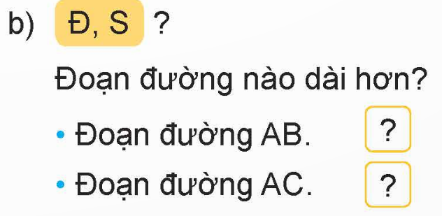
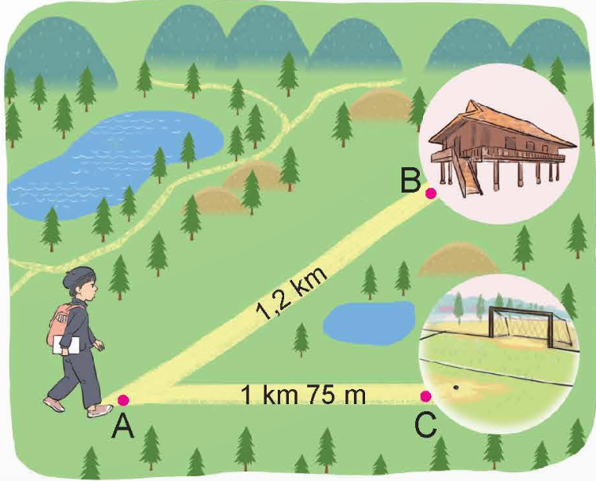
3
a) Tìm số thập phân thích hợp.
1 km 75 m = km
1,075
?
= 1 $\frac{75}{1 000} km$
Đ
S
Ta có: 1,075 km < 1,2 km. Vậy đoạn đường AB dài hơn.

Slide 23
Thứ sáu ngày 11 tháng 10 năm 2024 Toán: Bài 12: Viết số đo đại lượng dưới dạng số thập phân ( Xem sách trang 42 )

Slide 24
